Slide 1
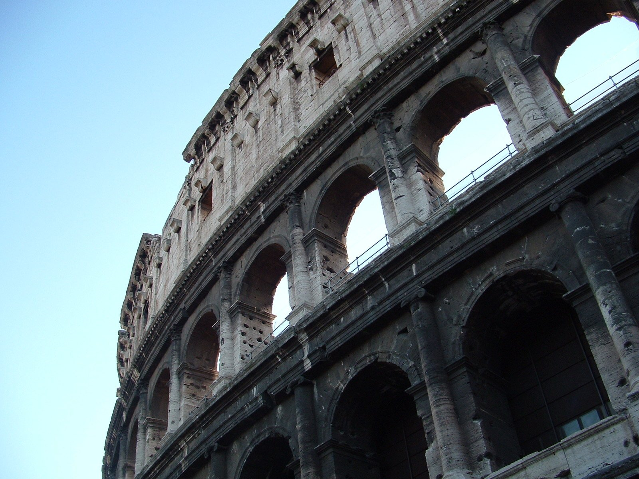
de brief aan de Romeinen
studie 16
15 mei 2018
Hendrik Ido Ambacht

Slide 2
Romeinen 6
1 Wat zullen wij dan uitspreken? Laten wij doorgaan met de zonde, opdat de genade toeneemt?
2 Moge het niet gebeuren! Hoe zullen wij, die stierven aan de zonde, daarin nog leven?
3 Of zijn jullie onwetend, dat wij allen, die in Christus Jezus gedoopt worden, in zijn dood gedoopt worden?
4 Wij werden dan samen met Hem begraven door de doop in de dood, opdat, net zoals Christus opgewekt werd uit de doden door de heerlijkheid van de Vader, zó ook wíj in nieuwheid van leven zouden wandelen.

Slide 3
Romeinen 6
5 Want indien wij samengeplant zijn in de gelijkenis van zijn dood, dan zullen wij het ook zijn in de gelijkenis van zijn opstanding.
6 Want wij weten dit, dat onze oude mens meegekruisigd werd, opdat het lichaam van de zonde te niet gedaan zal worden, en wij geen slaaf meer voor de zonde zouden zijn.
7 Want wie sterft is rechtens vrij van de zonde.
8 Indien wij samen met Christus stierven, dan geloven wij, dat wij ook samen met Hem zullen leven,

Slide 4
Romeinen 6
9 omdat wij weten, dat Christus, die opgewekt wordt uit de doden, niet meer sterft: de dood is geen heer meer van Hem.
10 Want wat zijn dood betreft, stierf Hij eens voor altijd voor de zonde; en wat zijn leven betreft, leeft Hij voor God.

